Slide 1
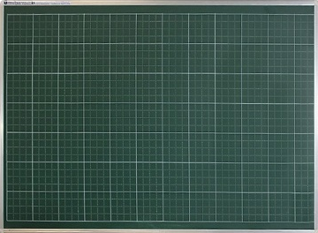
Thứ sáu ngày 5 tháng 11 năm 2021
Khoa học
Phòng tránh tai nạn đuối nước

Slide 2
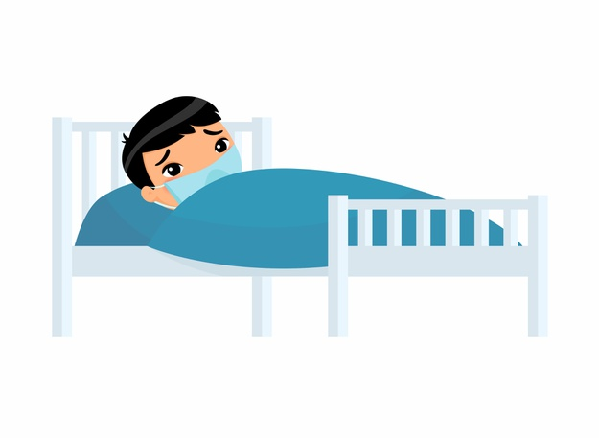
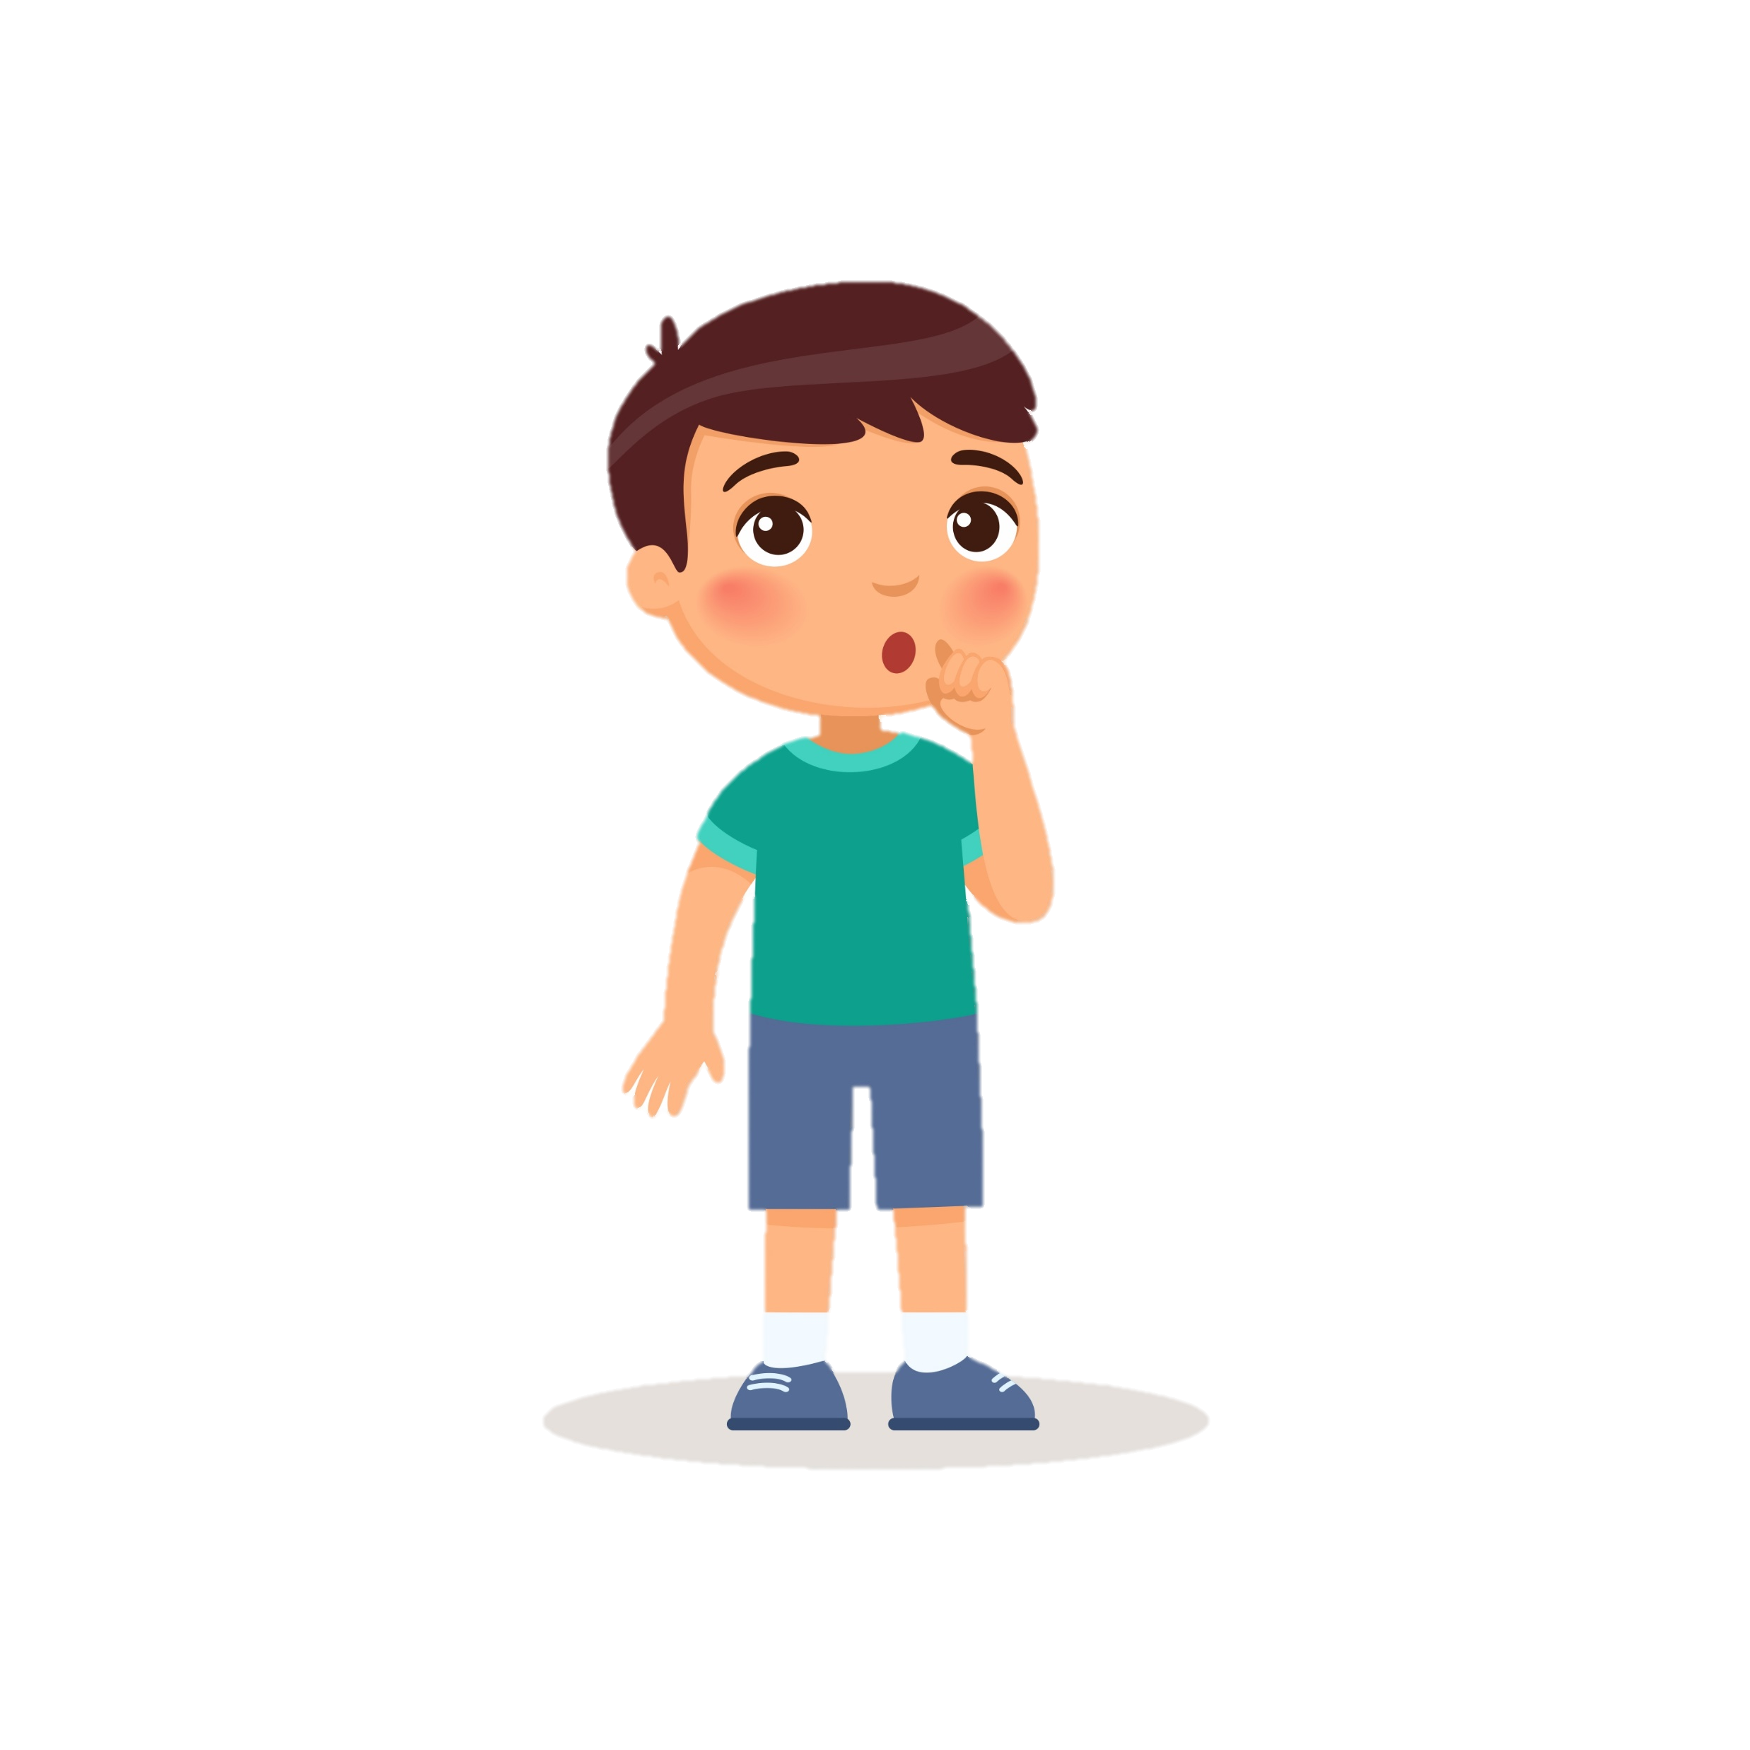
Ôn bài cũ
KHI BỊ BỆNH, CHÚNG TA CẦN PHẢI ĂN UỐNG NHƯ THẾ NÀO?

Slide 3
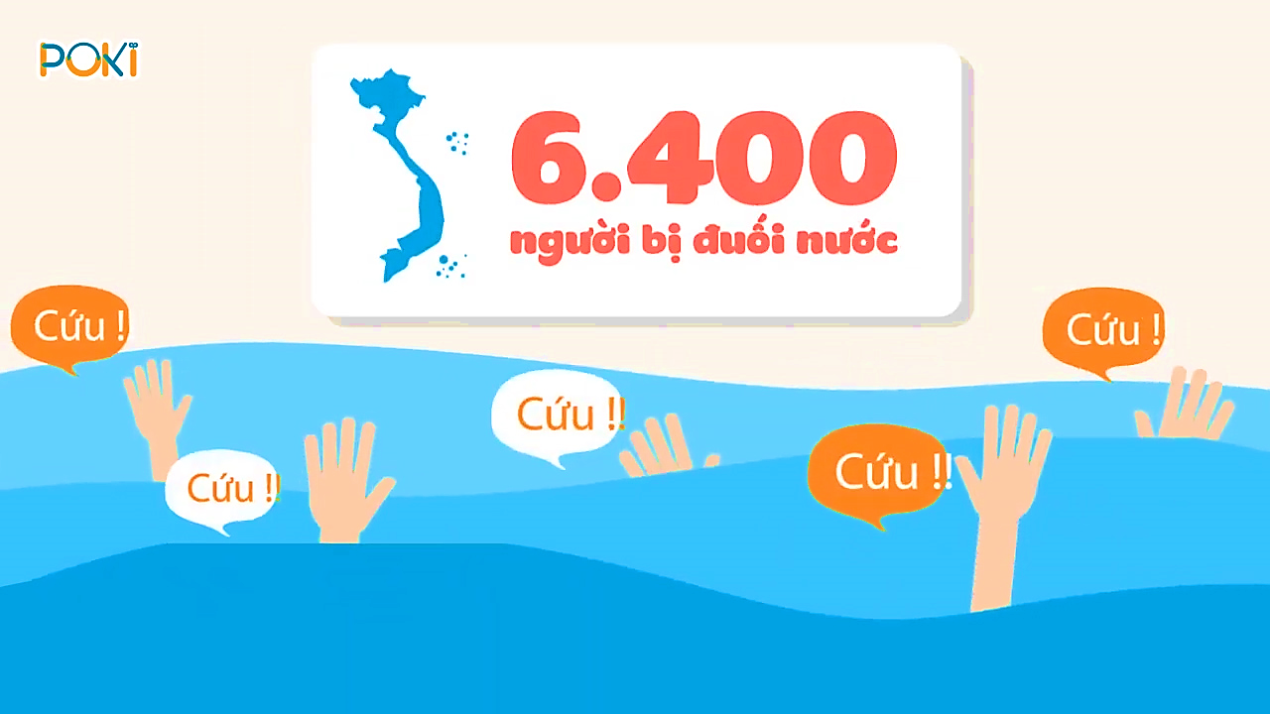
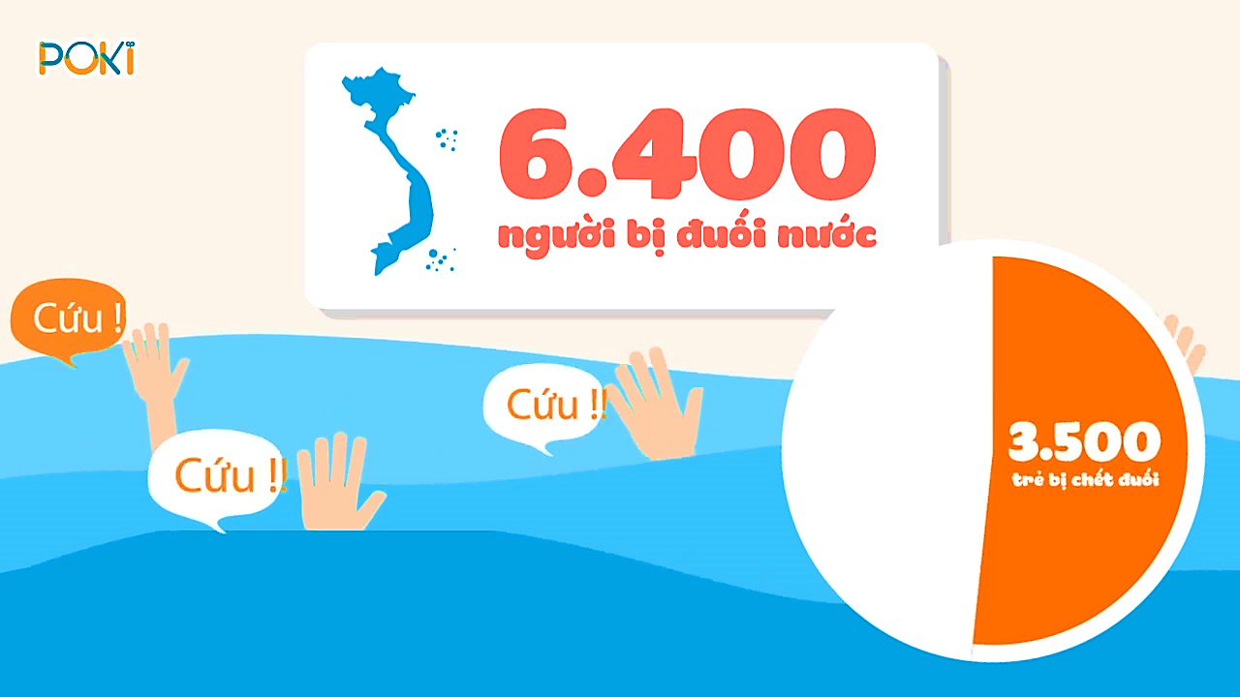
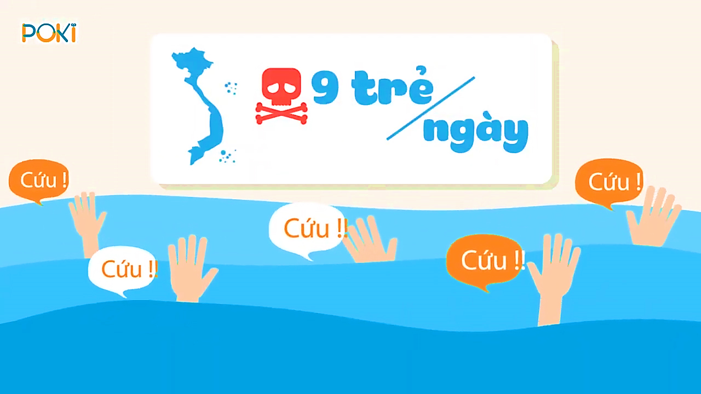

Slide 4
CÁC EM CẢM THẤY NHƯ THẾ NÀO KHI NGHE XONG NHỮNG SỐ LIỆU KIA?

Slide 5

BÀI 17:
PHÒNG TRÁNH
TAI NẠN ĐUỐI NƯỚC

Slide 6
Mục tiêu
Kể tên một số việc nên và không nên làm để phòng tránh đuối nước.
Biết một số nguyên tắc khi tập bơi hoặc đi bơi.
Có ý thức phòng tránh tai nạn đuối nước

Slide 7
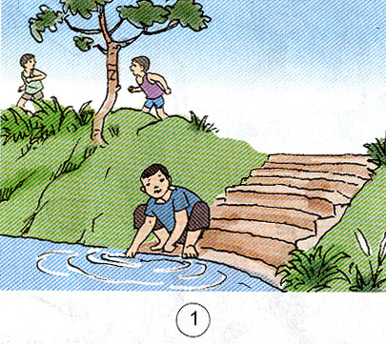
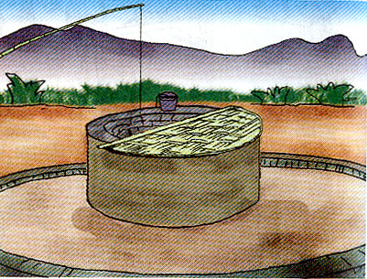
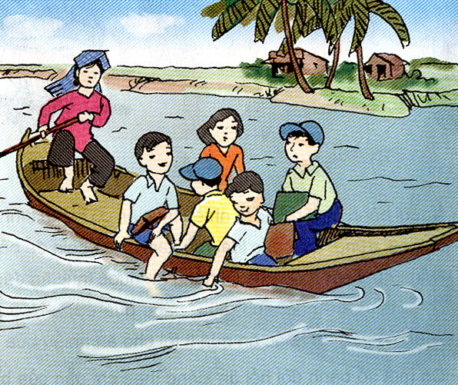
Hoạt động 1
Thảo luận về các biện pháp phòng tránh
tai nạn đuối nước
Quan sát các nhóm tranh và trả lời câu hỏi?
1
2
3

Slide 8
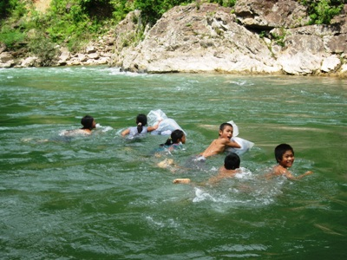
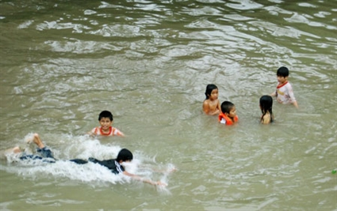
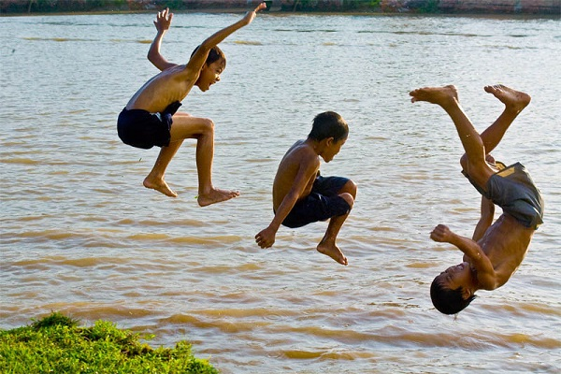
Bức tranh vẽ gì? Em hãy dự đoán điều gì có thể xảy ra đối với những tình huống trong các bức tranh?
1

Slide 9
Hoạt động 1
Thảo luận về các biện pháp phòng tránh
tai nạn đuối nước
Các bạn nhỏ đang chơi ở gần ao, hồ sông, suối. Đây là việc không nên làm. Vì chơi gần ao, hồ, sông, suối dễ xảy ra tai nạn đuối nước.
1

Slide 10


Hoạt động 1
Thảo luận về các biện pháp phòng tránh
tai nạn đuối nước
Các bạn nhỏ đang chơi ở gần ao, hồ sông, suối. Đây là việc không nên làm. Vì chơi gần ao, hồ, sông, suối dễ xảy ra tai nạn đuối nước.
1

Slide 11
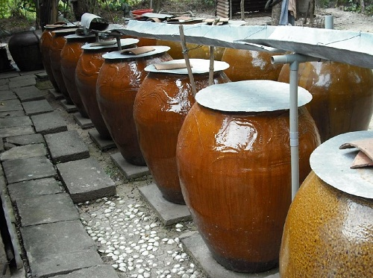
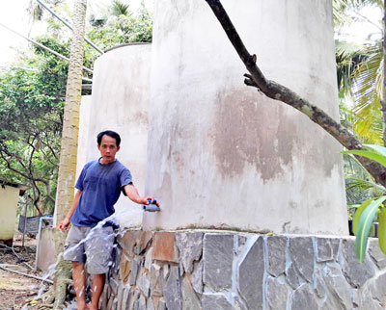
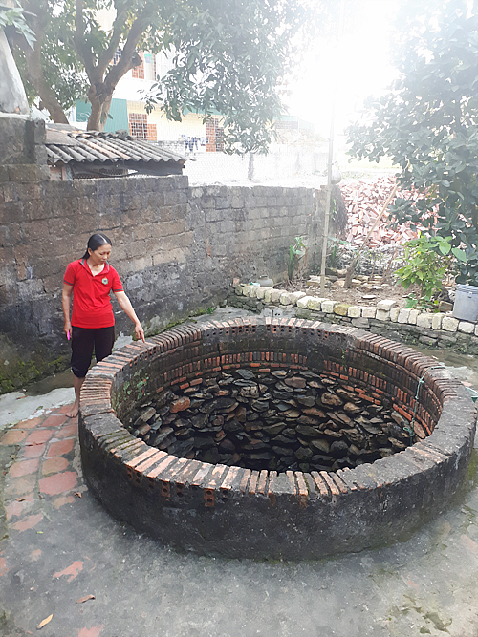
Theo em, giếng, chum, vại, bể nước phải được sử dụng như thế nào thì mới an toàn? Vì sao?
2

Slide 12
Hoạt động 1
Thảo luận về các biện pháp phòng tránh
tai nạn đuối nước
Giếng, chum, vại, bể nước phải có nắp đậy. Thành giếng và bể nước được xây cao và rất an toàn đối với trẻ em. Việc làm này nên làm để phòng tránh tai nạn cho trẻ em.
2

Slide 13

Hoạt động 1
Thảo luận về các biện pháp phòng tránh
tai nạn đuối nước
Giếng, chum, vại, bể nước phải có nắp đậy. Thành giếng và bể nước được xây cao và rất an toàn đối với trẻ em. Việc làm này nên làm để phòng tránh tai nạn cho trẻ em.
2

Slide 14
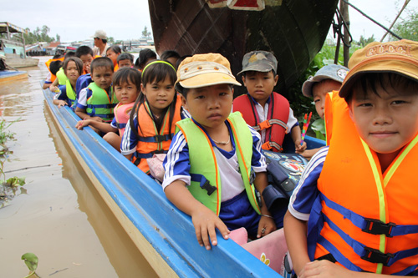
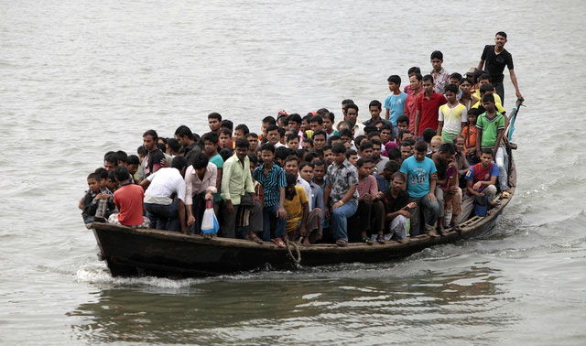
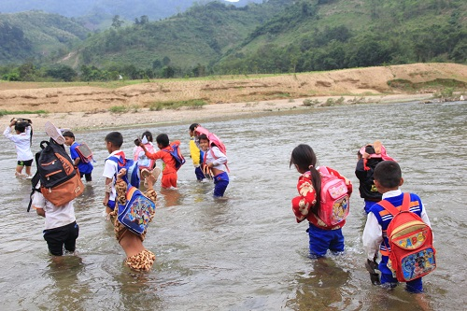
Khi tham gia giao thông đường thủy, chúng ta cần phải chấp hành những quy định nào? Vì sao? Có nên lội suối khi trời mưa không?
3

Slide 15
Hoạt động 1
Thảo luận về các biện pháp phòng tránh
tai nạn đuối nước
Chấp hành tốt các quy định về an toàn giao thông khi tham gia các phương tiện giao thông đường thủy. Tuyệt đối không lội qua suối khi trời mưa lũ, dông bão vì dễ gây nguy cơ đuối nước.
3

Slide 16
Hoạt động 1
Thảo luận về các biện pháp phòng tránh
tai nạn đuối nước
Chấp hành tốt các quy định về an toàn giao thông khi tham gia các phương tiện giao thông đường thủy. Tuyệt đối không lội qua suối khi trời mưa lũ, dông bão vì dễ gây nguy cơ đuối nước.
3

Slide 17
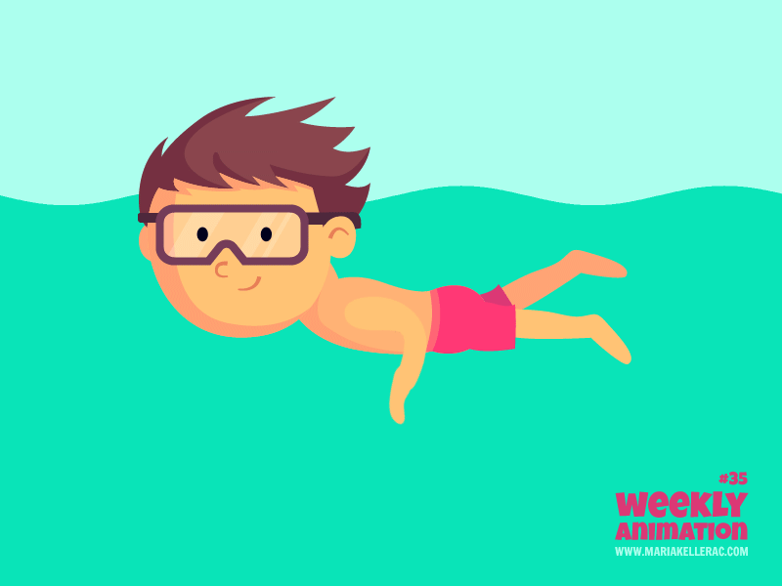
Chúng ta còn có biện pháp nào để phòng tránh tai nạn đuối nước

Slide 18

Chúng ta còn có biện pháp nào để phòng tránh tai nạn đuối nước
BƠI

Slide 19
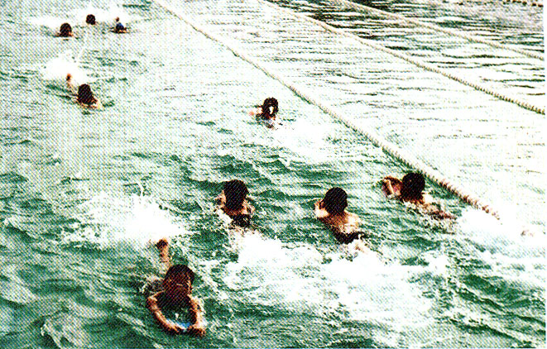
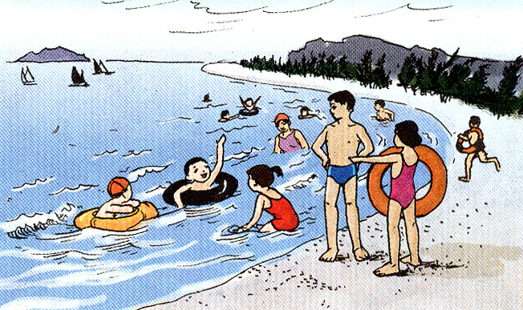
Hoạt động 2
Những điều cần biết khi đi bơi và tập bơi
4
5
Câu 1: Theo em, nên tập bơi hoặc đi bơi ở đâu?
Câu 2: Trước khi bơi và sau khi bơi cần chú ý điều gì?

Slide 20
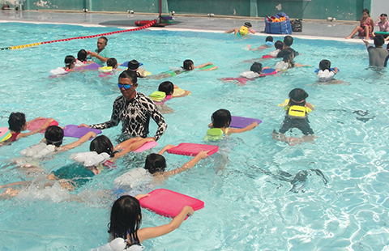
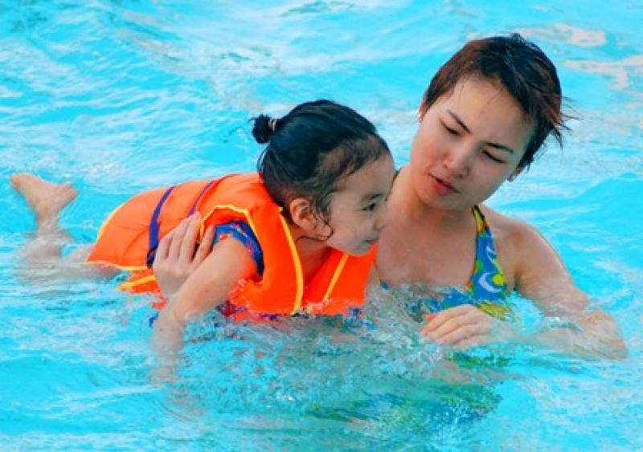
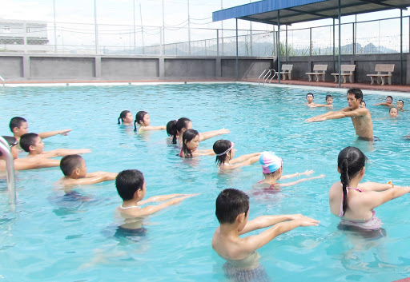
Câu 1: Theo em, nên tập bơi hoặc đi bơi ở đâu?

Slide 21
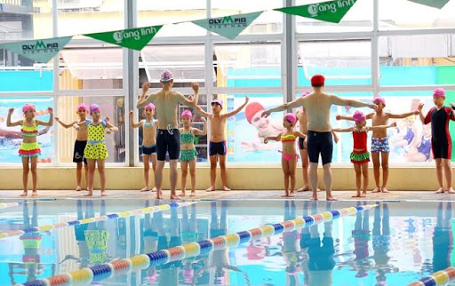
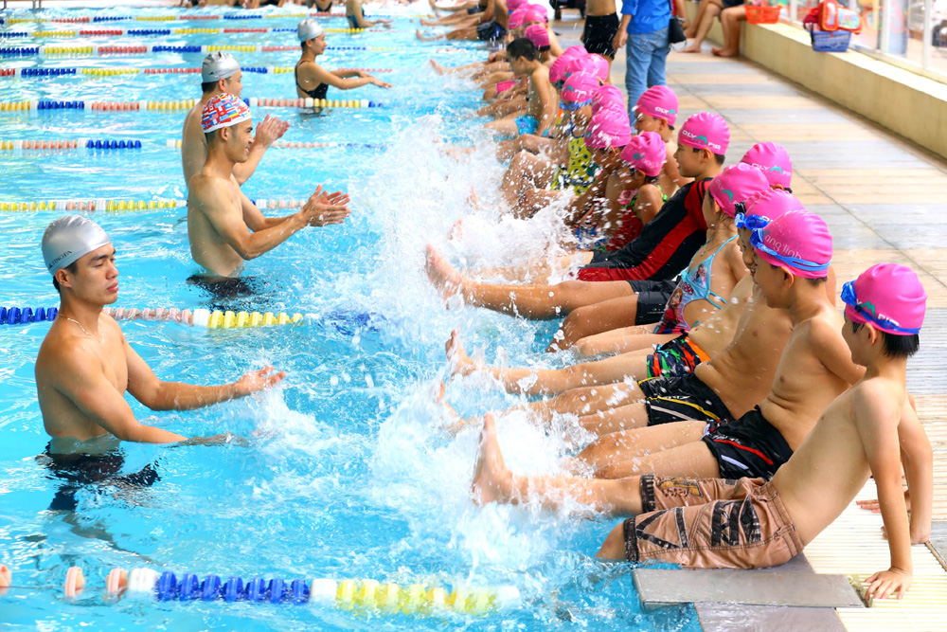
Câu 2: Trước khi bơi và sau khi bơi cần chú ý điều gì?

Slide 22
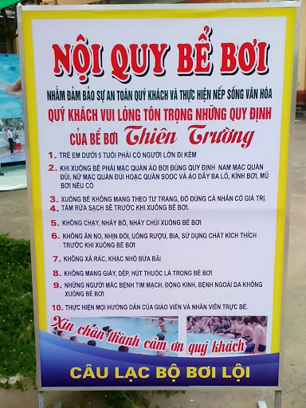
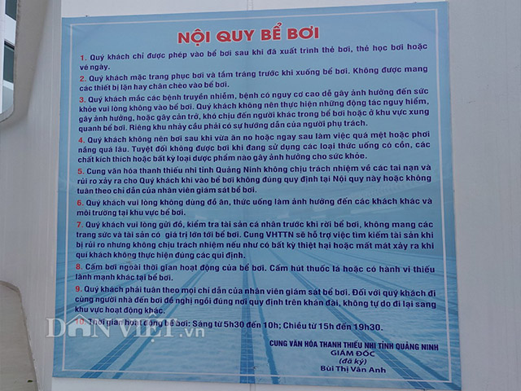
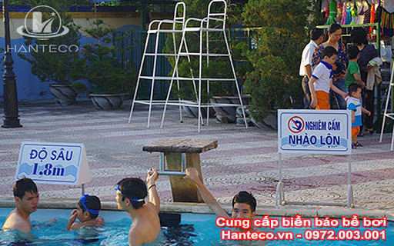
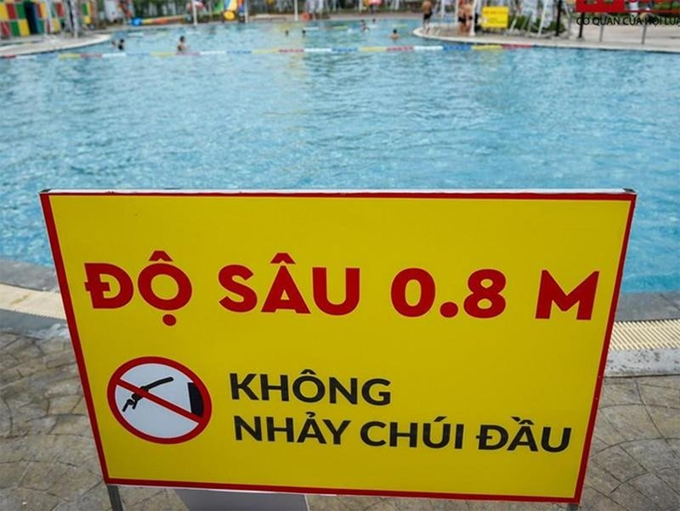

Slide 23
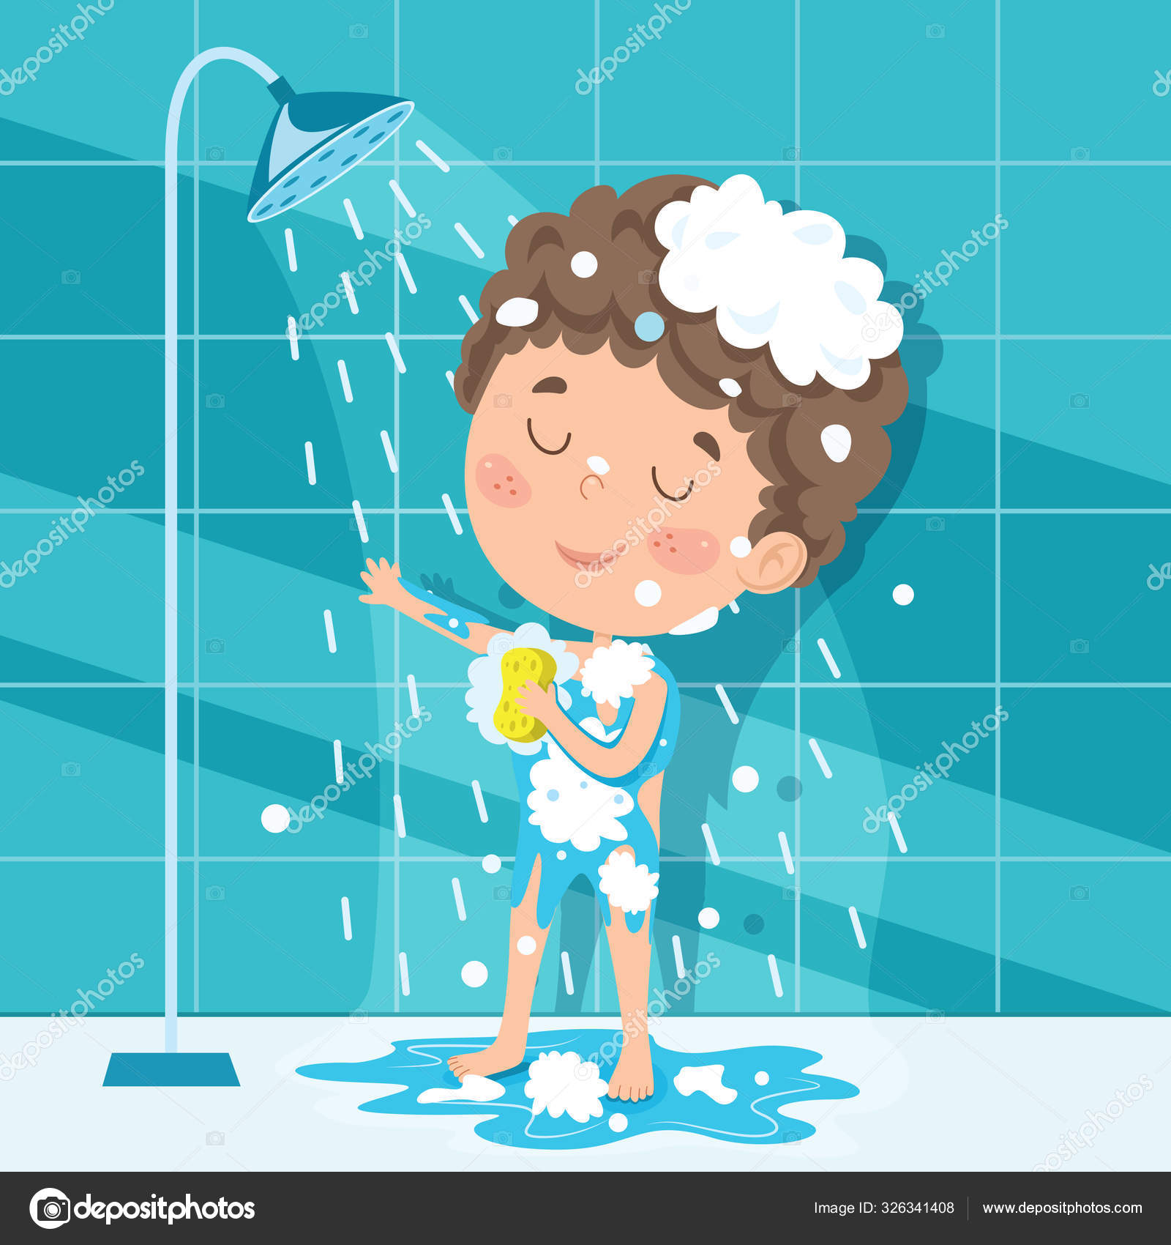
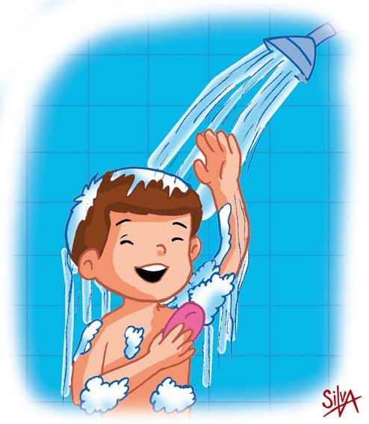
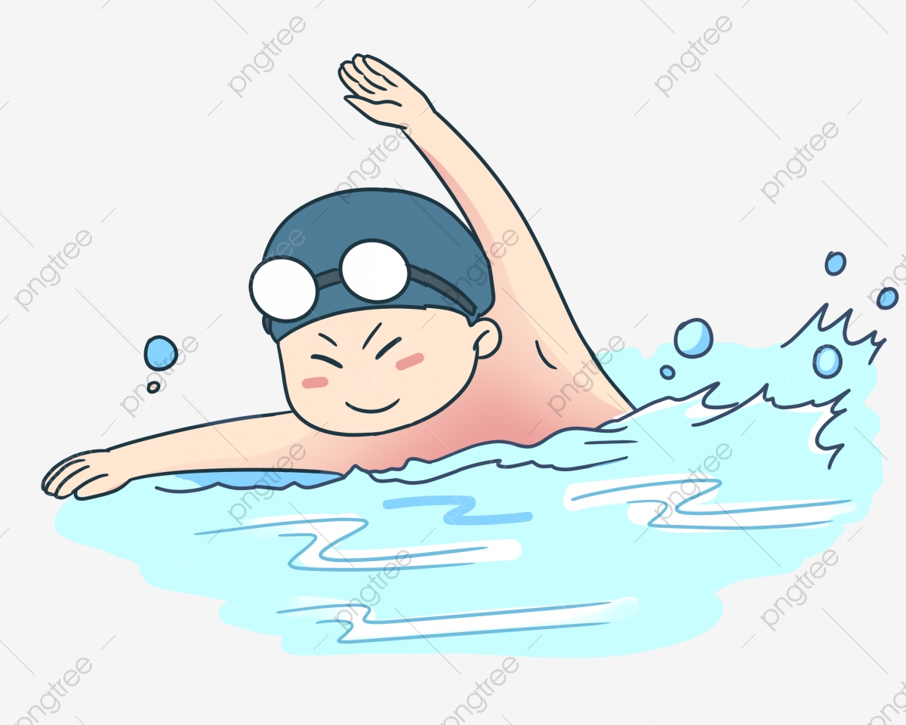
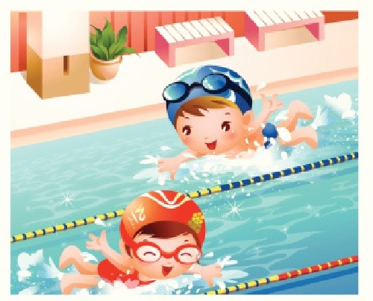

Slide 24

MỘT SỐ ĐIỀU CẦN LƯU Ý:
- Không xuống nước bơi lội khi đang ra mồ hôi để tránh cảm lạnh; trước khi xuống nước phải vận động, tập các bài tập theo hướng dẫn để tránh chuột rút.
- Đi bơi ở các bể bơi, bãi tắm phải tuân theo nội quy của bể bơi; bãi tắm.
- Tắm bằng nước ngọt trước và sau khi bơi để giữ vệ sinh chung và vệ sinh cá nhân.
- Không bơi khi ăn no hoặc khi đói.

Slide 25
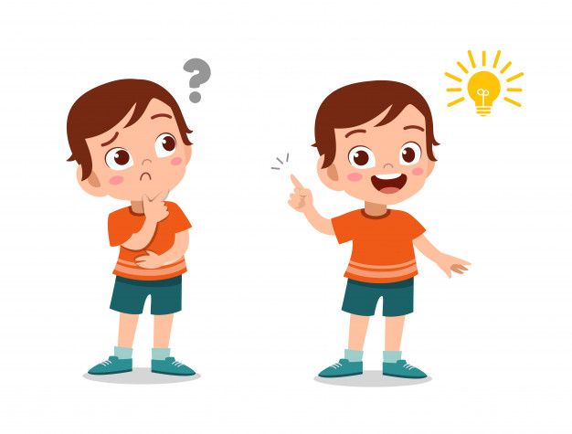
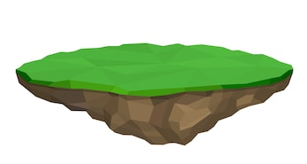
Hoạt động 3
Xử lí tình huống

Slide 26
Hoạt động 3
Xử lí tình huống
1. Hùng và Minh vừa đi đá bóng về. Minh rủ Hùng ra hồ gần nhà để tắm cho mát. Nếu là Hùng em sẽ nói gì với bạn?
2. Lan nhìn thấy em mình đánh rơi đồ chơi vào hồ nước và đang cúi xuống để lấy. Nếu bạn là Lan bạn sẽ làm gì?
3. Chiều chủ nhật, Dũng rủ Cường đi bơi ở một bể bơi gần nhà vừa xây xong chưa mở cửa cho khách và đặc biệt chưa có bảo vệ để không mất tiền mua vé. Nếu là Cường em sẽ nói gì với Dũng?
4. Khánh phát hiện phía sau trường có một hồ nước do công ty khai thác đá để lại, xung quanh toàn là đá nhẵn bóng phủ rêu. Khánh rủ Nam cùng ra đó câu cá. Nếu em là Nam em sẽ làm gì?

Slide 27

GHI NHỚ

Slide 28


Không chơi đùa gần hồ ao, sông, suối. Giếng nước phải được xây thành cao, có nắp đậy. Chum, vại, bể nước phải có nắp đậy.
Chấp hành tốt các quy định về an toàn giao thông khi tham gia các phương tiện giao thông đường thủy. Tuyệt đối không lội qua suối khi trời mưa lũ, dông bão.
Chỉ tập hoặc bơi ở nơi có người lớn và phương tiện cứu hộ, tuân thủ các quy định của bể bơi, khu vực bơi.

Slide 29

CHÚC CÁC THẦY CÔ MẠNH KHỎE!
CHÚC CÁC EM CHĂM NGOAN, HỌC GIỎI!

